Slide 1
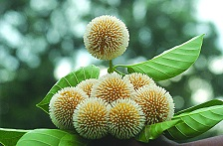
আজকের পাঠে সবাইকে
স্বা
গ
ত

Slide 2
শিক্ষক পরিচিতি
মোছাঃ লুৎফুন্নাহার তালুকদার
সহকারি শিক্ষক
দেওরগাছ সরকারি প্রাথমিক বিদ্যালয়।
চুনারুঘাট ,হবিগঞ্জ।

Slide 3
পাঠ পরিচিতি
চতুর্থ – শ্রেণী
বিষয়- বাংলাদেশ ও বিশ্বপরিচয়,
অধ্যায় -৭,
পাঠ- কাজের মর্যাদা।
পাঠ্যাংশ – (১) শ্রমজীবী।

Slide 4
চল একটা ভিডিও দেখি

Slide 5
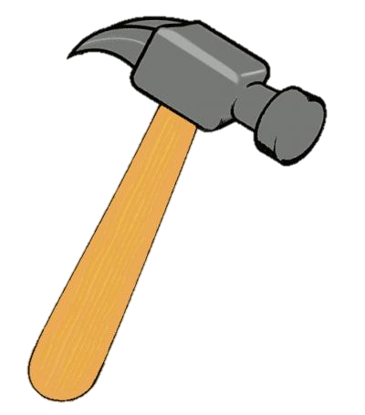
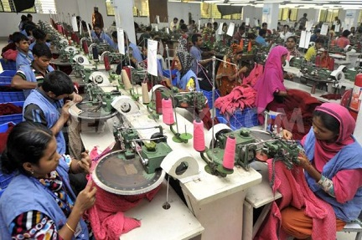
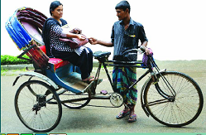
আমাদের আজকের পাঠ
১
শ্রমজীবী

Slide 6
শিখনফল
৬.২.১। সমাজের সকল পেশাজীবীর অবদান বর্ণনা করতে পারবে।
৬.২.২। বিভিন্ন পেশাজীবীর গুরুত্ব বলতে পারবে।
৬.৩.১। নিজ হাতে কাজ করার গুরুত্ব উল্লেখ করতে পারবে।
৬.৩.২। দুই তিন ধরনের পেশাজীবীর কাজের বর্ণনা দিতে পারবে।

Slide 7
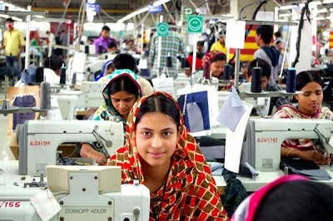
নিচের ছবিগুলোর দিকে খেয়াল করঃ
ছবিতে কি দেখতা পাচ্ছ?
ছবিতে গার্মেন্টস শ্রমিকদের দেখা যাচ্ছে,রপ্তানীর জন্য পোষাক তৈরি করছে।এটি আমাদের একটি অন্যতম গুরুত্বপূর্ণ শিল্প।

Slide 8
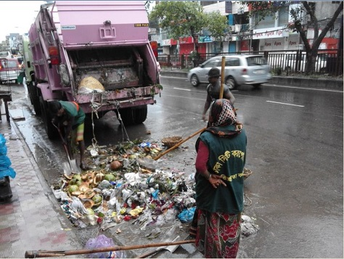
নিচের ছবিতে কি দেখতে পাচ্ছ?বলতে পার এরা কারা?কি কাজ করেন?
পরিচ্ছন্নতাকর্মী
পরিচ্ছন্নতাকরমীগণ বিদ্যালয়,অফিস,হাস্পতাল,এবং রাস্তাপরিষ্কার করে পরিবেশ পরিচ্ছন্ন ও নিরাপদ রাখেন।

Slide 9
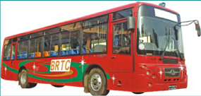
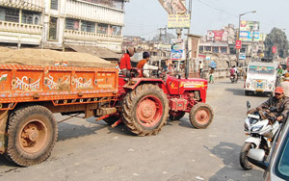
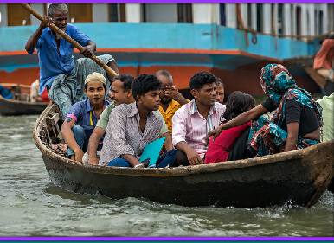
নিচের ছবিতে কি দেখতে পাচ্ছ?বলতে পার এদের কি শ্রমিক বলা হয়?
তারা পরিবহণ শ্রমিক।
এক স্থান হতে অন্য স্থানে চলাচলের জন্য এবং মালামাল আনা-নেওয়ার জন্য যান বাহন ব্যবহার করা হয়।এ সকল যানবাহনের জন্য চালকের প্রয়োজন ।এই পেশায় জড়িত লোকজন পরিবহণ শ্রমিক।

Slide 10
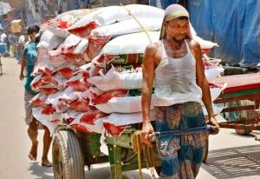
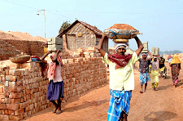
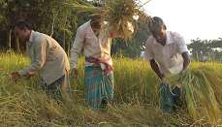
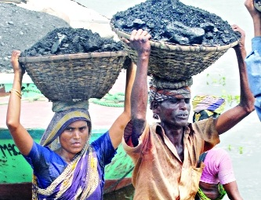
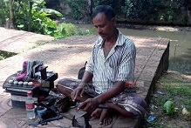
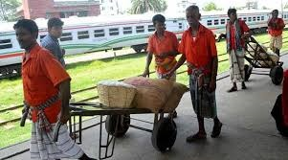
এছাড়াও আরও অনেক ধরনের শ্রমিক আছেন যারা তাদের শ্রম দিয়ে আমাদের অনেকভাবে সহযোগিতা করেন।

Slide 11
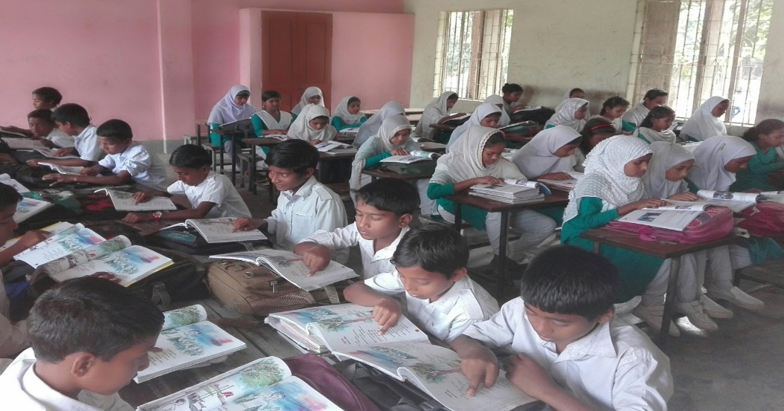
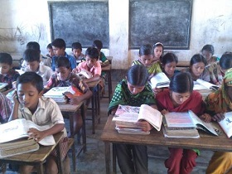
পাঠ্য বইয়ের ৩২ পৃষ্ঠা বের কর।
পাঠ্যাংশটুকু মনোযোগ দিয়ে পড়।

Slide 12
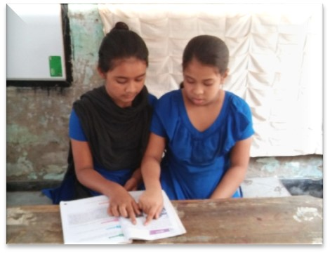
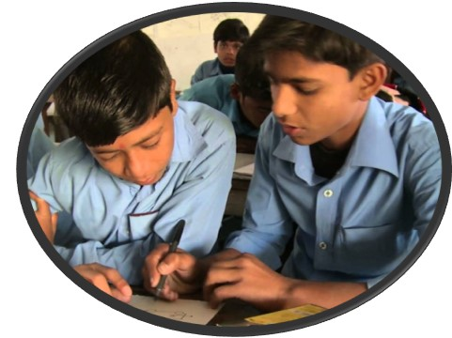
জোড়ায় কাজ।
জোড়ায় বসে আলোচনা করে নিচের ছকটি পূরণ করঃ
পেশা | কাজের স্থান | কাজের ফলাফল / আমাদের কী উপকার হয়
কারখানার শ্রমিক
পরিচ্ছন্নতা কর্মী
পরিবহন শ্রমিক

Slide 13
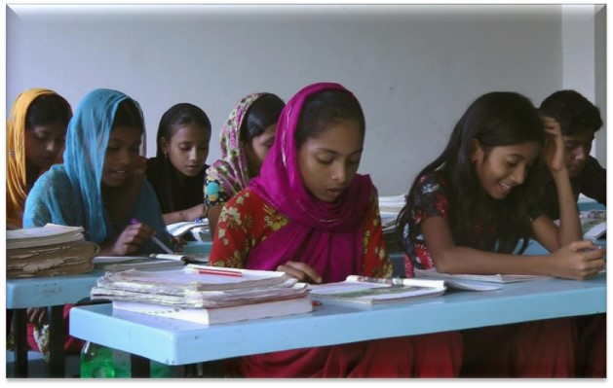
দলীয় কাজ
প্রতিটি দল চিন্তা করে বের কর কোন পেশায় কাজ করা সবচেয়ে কঠিন এবং কেন কঠিন । প্রত্যেক দলে আলাদাভাবে উপস্থাপন করঃ

Slide 14
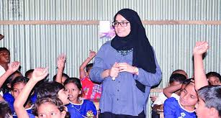
বাক্যটি পূর্ণ করঃ
কে বলতে পারবে হাত উঠাও
আমাদের সস্রমিকদের সম্মান করা উচিত কারণ..................।

Slide 15
মূল্যায়ন
তোমাদের এলাকায় কর্মরত যারা শ্রমিক আছে তারা কী ধরনের কাজ করছেনঃ বহন ,নির্মাণ বা অন্য কিছু?
কোন কোন কাজে পুরুষের সাথে নারীরাও অংশগ্রহণ করেন ?
এই পেশাগুলো আমাদের জন্য কেন প্রয়োজন ?

Slide 16
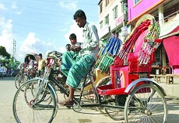
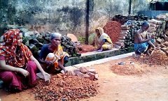
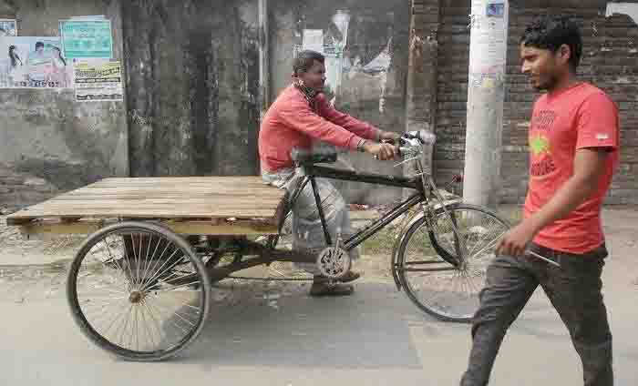
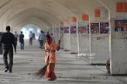
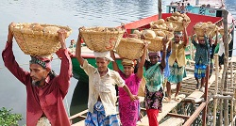
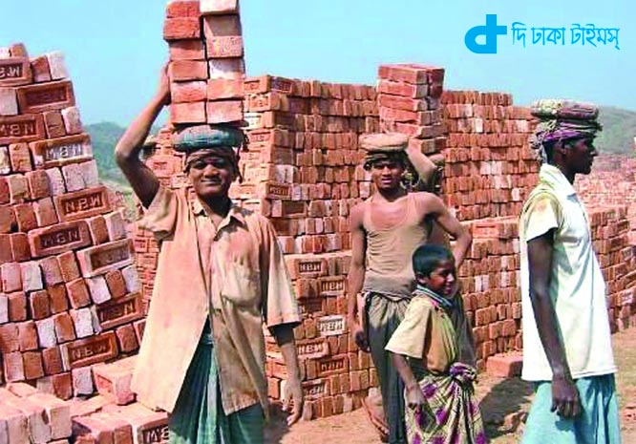
আমরা সকল পেশার মানুষকে সম্মান করব।

Slide 17
আজকের পাঠ এখানেই শেষ ।
ধ
ন্য
বা
দ
স
বা
ই
কে

